Slide 1


VI. TEORÍA CLÁSICA DE LA INTERNACIONALIZACION DE NEGOCIOS
Autora: Mtra. en A. Esperanza Cotera Regalado

Slide 2
IDENTIFICACIÓN DEL CURSO
MAESTRÍA EN AQDMINISTRACIÓN DE NEGOCIOS
Nombre de la UA: Teoría clásica de la Internacionalización de Negocios
Área de docencia: Formación en Gestión
Clave:
Horas de Teoría: 2
Horas de Práctica: 2
Créditos: 6
Carácter de la Unidad de Aprendizaje: obligatoria
Núcleo de formación: sustantivo
Espacios donde se imparte: CU UAEM Valle de Chalco.

Slide 3
Propósito de la Unidad de Aprendizaje
La presente UA tiene como propósito identificar los factores requeridos para aplicar la Teoría Clásica de la Internacionalización de Negocios que le permitan a las organizaciones competir internacionalmente a partir de la relación entre marketing y negocios internacionales y contar con elementos necesarios para desenvolverse en organismos internacionales.

Slide 4
SECUENCIA DIDÁCTICA GENERAL DE LA UA.
I. Administración de marketing
II. La mezcla de mercadotecnia
III. Investigación de mercados y sistemas de información
IV. Comunicación comercial: publicidad y promoción
V. Mercadotecnia social
VI. Teoría clásica dela internacionalización de negocios
VII. Las tendencias de los negocios y el ambiente económico
VIII. Acuerdos comerciales en México
IX. Importancia de los mercados Internacionales
X. Mercadotecnia internacional.

Slide 5
ESTRUCTURA DEL TEMA
CONCEPTO
INTERNALIZACIÓN
MUNDIALIZACIÓN
GLOBALIZACIÓN
PROCESO DE INTERNACIONALIZACIÓN
ETAPAS EN EL DESARROLLO INTERNACIONAL DE LAS EMPRESAS
EMPRESA NACIONAL
EXPORTADOR OCASIONAL
EXPORTADOR HABITUAL
FILIALES EN EL EXTERIOR
EMPRESA MULTINACIONAL
SELECCIÓN DEL MERCADO OBJETIVO
IMPORTANCIA ESTRATEGICA DE SELECCIONAR EL MERCADO ADECUADO, ETC

Slide 6

Otero 2008
CONCEPTO
A medida que las empresas se internacionalizan tiene que relacionarse con clientes, proveedores, intermediarios, socios, empleados, gobiernos e instituciones de otras nacionalidades, lo que exige a las empresas ser capaces de manejar y adaptarse a distintas normas legales, barreras comerciales, diferencias culturales y económicas, para así conseguir llevar a cabo intercambios efectivos y satisfactorios para su interés.

Slide 7
Incremento
Intercambios
Materiales e
Inmateriales
Internacionalización
https://www.google.com.mx/search?q=internalizacion&biw=1242&bih=592&source=lnms&tbm=isch&sa=X&sqi=2&ved=0ahUKEwjd_Pb-hsrPAhVB74MKHTDdA_kQ_AUIBigB#tbm=isch&q=incrementos&imgrc=Y3Mm80BhXDZY1M%3A

Slide 8
Mundialización
Evoca una nueva organizacion
Geopolítica y
económica
Espacio mundial
https://www.google.com.mx/search?q=internalizacion&biw=1242&bih=592&source=lnms&tbm=isch&sa=X&sqi=2&ved=0ahUKEwjd_Pb-hsrPAhVB74MKHTDdA_kQ_AUIBigB#tbm=isch&q=mundializacion&imgrc=n37KjPte841cIM%3A

Slide 9
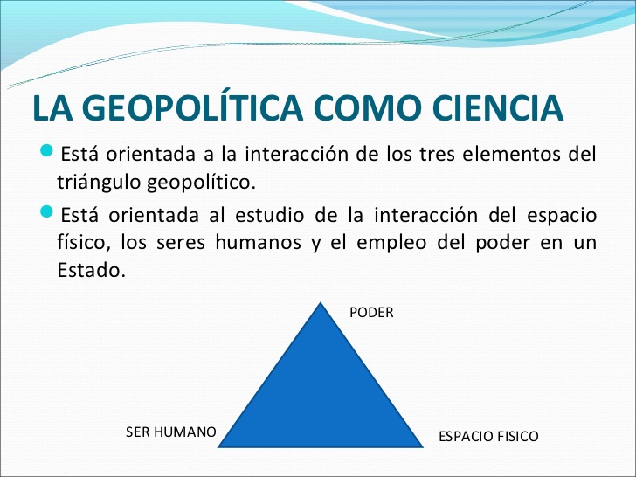

Slide 10
Globalización
Tiene que ver con la organización
De empresas e instituciones
Dentro de un contexto de mercado
https://www.google.com.mx/search?q=internalizacion&biw=1242&bih=592&source=lnms&tbm=isch&sa=X&sqi=2&ved=0ahUKEwjd_Pb-hsrPAhVB74MKHTDdA_kQ_AUIBigB#tbm=isch&q=empresas&imgrc=UJXPmL7-_ZzdbM%3A

Slide 11
¿Por qué se internacionalizan las empresas?
EMPRESA CREADA SOLO PARA SOBREVIVIR EN UN TIEMPO DETERMINADO
SOBREVIVIR
PERMANECER

Slide 12
Durán (2001)
Capaz de crear valor
Posicionen en la mente del consumidor
Así será aceptada a través del tiempo

Slide 13
¿Porqué internacionalizarse?
Crecimiento de la empresa
Alargar el ciclo de vida del producto
Compensar el incremento de la competencia
Mantener la actividad y diversificar los riesgos
Obtener economías de localización

Slide 14
Mejora de la imagen y del prestigio
Aprendizaje y experiencia
Respuesta a las presiones de la competencia
Otras razones diversas
Otero, 2008

Slide 15
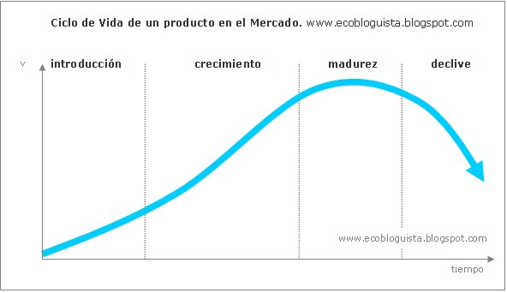

Crecimiento de la empresa
Alargar el ciclo de vida del producto
La más efectiva.
Mercado más grande
Más ventas, más rentabilidad
Para hacer frente a la estacionalidad
Ir a donde no hay competencia

Slide 16


Compensar el incremento de la competencia
Mantener la actividad y diversificar los riesgos
Donde sea menor o inexistente
Los consumidores a nivel internacional tienen distinto nivel adquisitivo
Equilibrar la actividad general
https://www.google.com.mx/search?q=internalizacion&biw=1242&bih=592&source=lnms&tbm=isch&sa=X&sqi=2&ved=0ahUKEwjd_Pb-hsrPAhVB74MKHTDdA_kQ_AUIBigB#tbm=isch&q=competir&imgrc=N6hJiIX0bzaV4M%3A

Slide 17



Obtener economías de localización
Mejora de la imagen y del prestigio
Ubican cerca de empresas complementaras
Tanto al cliente como a los proveedores, acreedores, inversionistas, etc.

Slide 18


Aprendizaje y experiencia
Respuesta a las presiones de la competencia
De forma negativa o positiva
Se requiere conocimiento de los competidores
Sometidas a una fuerte presión

Slide 19

Otras razones diversas
Incentivos fiscales, ayudas y estímulos institucionales, seguimiento de clientes nacionales, etc.
https://www.google.com.mx/search?q=internalizacion&biw=1242&bih=592&source=lnms&tbm=isch&sa=X&sqi=2&ved=0ahUKEwjd_Pb-hsrPAhVB74MKHTDdA_kQ_AUIBigB#tbm=isch&q=incremento&imgrc=B2AVRQTOxWjSgM%3A

Slide 20
Proceso de internacionalización

Slide 21
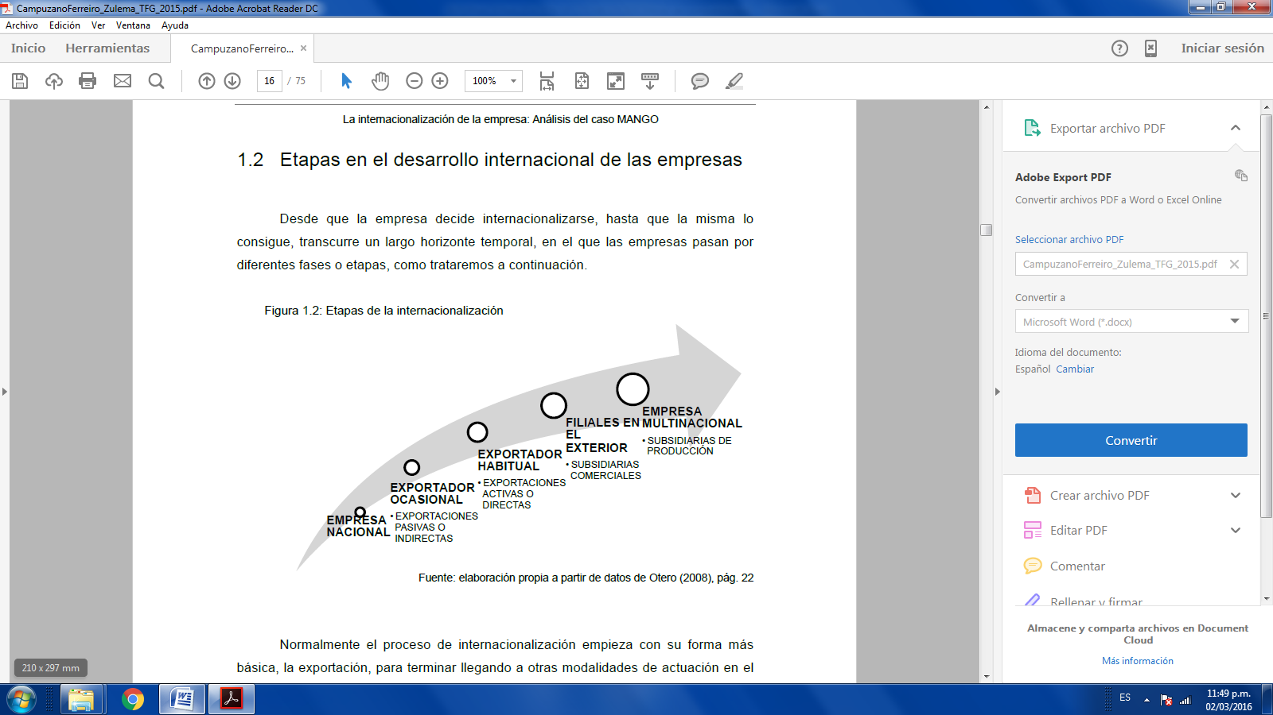
Etapas en el desarrollo internacional de las empresas
Otero (2008

Slide 22

Empresa nacional
Solo en este ámbito
Abastece al mercado nacional
Limita ámbito geográfico
https://www.google.com.mx/search?q=internalizacion&biw=1242&bih=592&source=lnms&tbm=isch&sa=X&sqi=2&ved=0ahUKEwjd_Pb-hsrPAhVB74MKHTDdA_kQ_AUIBigB#tbm=isch&q=empresa+nacional+cfe&imgrc=hFqqtAELBOkqDM%3A

Slide 23

Exportador ocasional
Realiza exportaciones esporádicas
Aprovecha oportunidades
Sin compromiso en inversiones o a Largo plazo

Slide 24

Exportador habitual
Mantiene operaciones activas.
Recursos humanos y materiales
Crea una estructura exportadora
https://www.google.com.mx/search?q=internalizacion&biw=1242&bih=592&source=lnms&tbm=isch&sa=X&sqi=2&ved=0ahUKEwjd_Pb-hsrPAhVB74MKHTDdA_kQ_AUIBigB#tbm=isch&q=exportador+habitual&imgrc=-x700aIaNVaZgM%3A

Slide 25

Filiales en el exterior
Filiales, Sucursales.
A puntos de apoyo fijos
Traslada su éxito

Slide 26

Empresa multinacional
El mercado nacional deja ser el eje principal
Cuenta con plantas diversas
Se financia distinto depende el lugar

Slide 27
Selección del mercado objetivo
Siguiente paso
Lo que importa
Tomo la decisión internacionalizarse
Saber a donde dirijirse
Mercados clave
Saber la demanda real del nuevo destino

Slide 28
Importancia estrategica de seleccionar el mercado adecuado
Marca el éxito o el fracaso.
Los mercados exteriores condicionan toda su planificación comercial.
Van a condicionar y establecer su potencial de crecimiento y su desarrollo internacional futuro.

Slide 29
Alternativas para identificar los mercados
Oportunidad de venta no buscada.
Riego elevado
Realiza un análisis objetivo
Mercados afines
Oportunista
Sistemática

Slide 30
Etapa de preselección o filtrado inicial
Ranking de países
Estudio del mercado objetivo
Listado
Posibilidades de venta
Aumentar el conocimiento de los países seleccionados

Slide 31
Llamazares, (2013)
Exportación directa
Vende directamente desde su mercado de origen a los clientes
Delegación, filial, sucursal
Exportación indirecta
intermediario
Acuerdos de cooperación
Operación nacional
No tiene que hacer frente a los obstáculos, riesgos
Busca socios, intermediarios
Cooperar con otras empresas para compartir riesgos, recursos, capacidades y ventajas competitivas

Slide 33
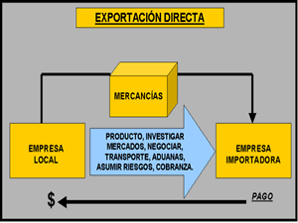

Slide 34
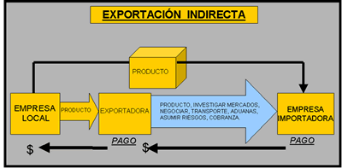

Slide 35


Ventajas e inconvenientes de los distintos modos de entrada y estrategias
DIRECTA
Control de actividades
Política comercial independiente
Más conocimiento del mercado
Inversión elevada
Alto nivel de riesgo

Slide 36


INDIRECTA
No controlas la comercialización
No conoces el mercado meta
Rentabilidad menor
Presencia sin inversión
No necesita una estructura exportadora
Es la antesala de la E. directa

Slide 37


DE COOPERACION
Ayuda con las barreras iníciales
Reparte las cargas de infraestructura
Ayuda al mantenimiento y amplia la comercialización
Necesita evitar la competencia
Dificulta la localización de los coparticipantes adecuados

Slide 38
Jarillo y Martínez (1991) OBSTACULOS
Obstáculos financieros
Obstáculos legales
Obstáculos comerciales
Obstáculos logísticos

Slide 39

Mata, Arteaga y Martín (2013)
Barreras de conocimiento
Mercados potenciales
Falta de personal
Des. beneficios económicos
Des. Pasos a seguir
https://www.google.com.mx/search?q=internalizacion&biw=1242&bih=592&source=lnms&tbm=isch&sa=X&sqi=2&ved=0ahUKEwjd_Pb-hsrPAhVB74MKHTDdA_kQ_AUIBigB#tbm=isch&q=conocimiento&imgdii=5k3ZKSruQEhUwM%3A%3B5k3ZKSruQEhUwM%3A%3Br8873ExvXH-FAM%3A&imgrc=5k3ZKSruQEhUwM%3A

Slide 40

Barreras de recursos
Alta inversión
Falta de recursos
Falta de capacidad
Falta de especialistas
https://www.google.com.mx/search?q=internalizacion&biw=1242&bih=592&source=lnms&tbm=isch&sa=X&sqi=2&ved=0ahUKEwjd_Pb-hsrPAhVB74MKHTDdA_kQ_AUIBigB#tbm=isch&q=balanza&imgrc=JdNf7LoJh5lGrM%3A

Slide 41

Barreras de procedimiento
Costos de transporte
Diferencias lingüísticas y culturales
Canales de distribución
https://www.google.com.mx/search?q=internalizacion&biw=1242&bih=592&source=lnms&tbm=isch&sa=X&sqi=2&ved=0ahUKEwjd_Pb-hsrPAhVB74MKHTDdA_kQ_AUIBigB#tbm=isch&q=procedimientos&imgrc=T2Co-ssIsr2fLM%3A

Slide 42

Barreras exógenas
Intensidad de la competencia
Alto valor de la moneda
Riesgo por los tipos de cambio
https://www.google.com.mx/search?q=internalizacion&biw=1242&bih=592&source=lnms&tbm=isch&sa=X&sqi=2&ved=0ahUKEwjd_Pb-hsrPAhVB74MKHTDdA_kQ_AUIBigB#tbm=isch&q=tipos+de+cambio+en+la+moneda&imgrc=sLyuodXPGULTkM%3A

Slide 43


Decisiones claves para el éxito del proceso de internacionalización
Inmersión cultural
Análisis interno
Pomar (2014):
https://www.google.com.mx/search?q=internalizacion&biw=1242&bih=592&source=lnms&tbm=isch&sa=X&sqi=2&ved=0ahUKEwjd_Pb-hsrPAhVB74MKHTDdA_kQ_AUIBigB#tbm=isch&q=analisis&imgrc=VfkcbIsT1cgWTM%3A

Slide 44


Viabilidad del proyecto
Adaptarse al nuevo mercado

Slide 45


Estudiar las barreras de entrada
Estudiar la competencia

Slide 46


Adaptar la manera de comunicar
Preparar un buen plan de mkt

Slide 47
Otero (2008),

Slide 48
Aspectos jurídicos de la internacionalización
Aspectos financieros y legales
Área política y financiera
Riesgo país
Medidas financieras
Campó financiera
Reglas sobre su convertibilidad

Slide 49

Aspectos mercantiles
Elegir la forma jurídica más adecuada
Características del negocio y del entorno
No es igual en lo nacional que en el extranjero
Asesoramiento legal experto

Slide 50


Aspectos administrativos
Dependiendo del sector de actividades
Diversos permisos
O registros administrativos
Requeridos por la normativa

Slide 51

Aspectos laborales
Puede generar costos imprevistos
Beneficios para los trabajadores
Disminuye las utilidades
Seguro Social diferentes limites

Slide 52

Aspectos tributarios
Fundamental
Estudiar las
Consecuencias
Fiscales

Slide 53
CLONCUSIÓN
A pesar de que el termino internacionalización es algo que se utiliza mucho últimamente no existen términos muy bien definidos que nos explique en palabras precisas lo que esto implica.
No obstante es necesario para los empresarios y emprendedores estudiar y conocer más a fondo literatura y experiencias de lo que conlleva internacionalizar a su empresa, esto porque, no siempre el resultado será favorable, puede que se invierta una cantidad importante y que su proyecto no funcione en el exterior, es por eso que se debe detalla mucho a la hora de realizar la planeación de internacionalizar a un negocio.

Slide 54
En palabras más sencillas expreso mis razones por las que una empresa debe internacionalizarse
  Acceder a un mercado más grande
  Por la dura competencia en el mercado interno
  Para poder enfrentar a sus competidores
  Seguir creciendo en su sector.
  Ganar competitividad al luchar con competidores más eficientes.
  Diversificar el riesgo de operar en un solo mercado.
  Aprovechar la capacidad de fabricación.
  Compensar una crisis en el mercado interno
  Ganar prestigio en el mercado interno
  Porque el mercado internacional es más rentable

Slide 55
BIBLIOGRAFIA
Durán, J.J. (2001). Estrategia y economía de la empresa multinacional. Madrid: Ediciones Pirámide
Jarrillo, J.C. y Martínez, J. (1991). Estrategia internacional – más allá de la exportación. Madrid: McGraw Hill Interamericana, S.A.
Llamazares, O., Arteaga, J. Y Cerviño, J. (2013). Marketing y negociación internacional. En Arteaga, J. (Eds.), Manual de internacionalización. Técnicas, herramientas y estrategias necesarias para afrontar con éxito el proceso de internacionalización (pp. 186-298). Madrid: ICEX Ceco
Mata, G., Arteaga, J. Y Martín, I. (2013). La estrategia de internacionalización y la empresa. En Arteaga, J. (Eds.), Manual de internacionalización. Técnicas, herramientas y estrategias necesarias para afrontar con éxito el proceso de internacionalización (pp. 101-160). Madrid: ICEX Ceco
Otero Simón, M.A. (2008). Internacionalización. Cómo iniciar la expansión de su empresa en el mercado internacional. A Coruña: Business Pocket, Netbiblo DISPONIBLE EN https://books.google.com.mx/books?id=w5kGN2WPwWkC&pg=PA15&dq=internacionalizacion&hl=es419&sa=X&ved=0ahUKEwi0v4mS2aTLAhWkyIMKHQUhAh0Q6AEIIDAB#v=onepage&q&f=false.
Pomar Ballestero, N. (2014). Internacionalización: “vía de escape” para las empresas españolas. Estrategia financiera, 319, 18-24.

